Slide 1
Лабораторная работа по курсу «Проектирование и администрирование баз данных» №2 Диаграммы UML
Министерство науки и высшего
образования РФ
Федеральное государственное автономное образовательное учреждение высшего образования
«Московский политехнический университет» (Московский политех)
Выполнил:
Студент группы 221-352
Барателия Т.А
Проверил преподаватель:
Красников А. С.
г. Москва 2023

Slide 2
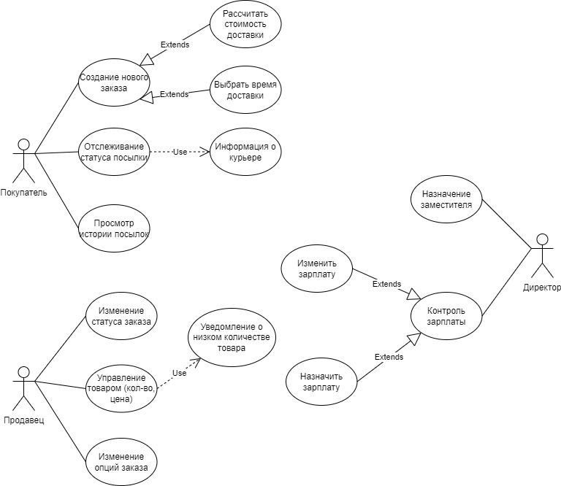
Диаграмма прецедентов

Slide 3
Прецедент: Создание нового заказа
Прецедент: Отслеживание статуса посылки
Прецедент: Просмотр истории посылок
Прецедент: Создание нового заказа
id: 1
Краткое описание: Покупатель делает запрос на покупку товара
Главные актеры: Покупатель
Второстепенные актеры: Продавец
Предусловия: нет
Основной поток: Прецедент начинается, когда покупатель выбирает товар Если товар в наличии – оформить заявку
Постусловия: В базу данных заносится заказ
Альтернативные потоки: нет
Прецедент: Отслеживание статуса посылки
id: 2
Краткое описание: Покупатель отслеживает информацию о посылке
Главные актеры: Покупатель
Второстепенные актеры: нет
Предусловия: нет
Основной поток: Покупатель использует систему для отслеживания статуса посылки, вводя номер отслеживания посылки Система извлекает текущий статус посылки и отображает его пользователю
Постусловия: Текущий статус посылки отображается пользователю
Альтернативные потоки: нет
Прецедент: Просмотр истории посылок
id: 3
Краткое описание: Позволяет покупателю просмотреть историю посылок
Главные актеры: Покупатель
Второстепенные актеры: нет
Предусловия: нет
Основной поток: Покупатель использует систему для просмотра истории посылки, включая ее предыдущие статусы, попытки доставки и время доставки
Постусловия: История посылок отображается пользователю
Альтернативные потоки: нет

Slide 4
Прецедент: Рассчитать стоимость доставки
Прецедент: Выбрать время доставки
Прецедент: Информация о курьере
Прецедент: Рассчитать стоимость доставки
id: 4
Краткое описание: Позволяет покупателю рассчитать стоимость доставки
Главные актеры: Покупатель
Второстепенные актеры: нет
Предусловия: нет
Основной поток: Покупатель выбирает товары, которые он хочет отправить, и вводит пункт назначения доставки Система рассчитывает стоимость доставки на основе веса, размера и места доставки
Постусловия: Стоимость доставки отображается пользователю
Альтернативные потоки: нет
Прецедент: Выбрать время доставки
id: 5
Краткое описание: Позволяет покупателю выбрать время доставки
Главные актеры: Покупатель
Второстепенные актеры: нет
Предусловия: нет
Основной поток: Покупатель выбирает время доставки в процессе оформления заказа, выбирая из доступных слотов доставки. Система назначает заказ на время доставки в соответствии с выбором покупателя
Постусловия: Посылке назначается время доставки, и покупатель может отслеживать статус своей посылки через систему
Альтернативные потоки: нет
Прецедент: Информация о курьере
id: 6
Краткое описание: Покупатель может посмотреть информация о курьере
Главные актеры: Покупатель
Второстепенные актеры: нет
Предусловия: нет
Основной поток: Покупатель просматривает курьера, назначенного на его посылку, и его контактную информацию
Постусловия: Информация о курьере отображается для пользователя
Альтернативные потоки: нет

Slide 5
Прецедент: Изменение статуса заказа
Прецедент: Управление товаром (кол-во, цена)
Прецедент: Изменение опций заказа
Прецедент: Изменение статуса заказа
id: 7
Краткое описание: Продавец может изменить статус заказа покупателя
Главные актеры: Продавец
Второстепенные актеры: нет
Предусловия: нет
Основной поток: Продавец изменяет статус заказа, например, отмечает его как отправленный или доставленный
Постусловия: Статус заказа обновляется в базе данных системы
Альтернативные потоки: нет
Прецедент: Управление товаром (кол-во, цена)
id: 8
Краткое описание: Продавец может изменять данные о товаре
Главные актеры: Продавец
Второстепенные актеры: нет
Предусловия: нет
Основной поток: Продавец управляет своими запасами, добавляя или удаляя товары, обновляя их количество и корректируя цены
Постусловия: Информация о товарных запасах и ценах обновляется в базе данных системы
Альтернативные потоки: нет
Прецедент: Изменение опций заказа
id: 9
Краткое описание: Продавец имеет возможность изменить детали заказа
Главные актеры: Продавец
Второстепенные актеры: нет
Предусловия: нет
Основной поток: Продавец изменяет детали заказа, например, изменяет адрес доставки, время доставки или добавляет/удаляет товары из заказа
Постусловия: Детали заказа обновляются в базе данных системы
Альтернативные потоки: нет

Slide 6
Прецедент: Уведомление о низком количестве товара
Прецедент: Назначение заместителя
Прецедент: Контроль зарплаты
Прецедент: Уведомление о низком количестве товара
id: 10
Краткое описание: Система делает оповещение о нехватке товара
Главные актеры: Система
Второстепенные актеры: Продавец
Предусловия: нет
Основной поток: Система отслеживает количество товаров в инвентаре и отправляет уведомление продавцу, когда количество товара падает ниже заданного порога
Постусловия: Продавец получает уведомление о низком количестве продукта, что позволяет ему пополнить запасы продукта
Альтернативные потоки: нет
Прецедент: Назначение заместителя
id: 11
Краткое описание: Директор может назначить заместителя
Главные актеры: Директор
Второстепенные актеры: Сотрудник
Предусловия: нет
Основной поток: Директор назначает заместителя, чтобы тот взял на себя его обязанности на время отсутствия
Постусловия: На заместителя возлагаются обязанности руководителя, а его доступ к системе обновляется соответствующим образом
Альтернативные потоки: нет
Прецедент: Контроль зарплаты
id: 12
Краткое описание: Директор контролирует зарплату сотрудников
Главные актеры: Директор
Второстепенные актеры: Сотрудник
Предусловия: нет
Основной поток: Директор использует систему для управления начислением заработной платы сотрудникам, включая настройку учетных записей сотрудников, учет отработанных часов и расчет заработной платы сотрудников
Постусловия: Информация о заработной плате сотрудников сохраняется в базе данных системы, и сотрудники получают оплату в соответствии с отработанными часами
Альтернативные потоки: нет

Slide 7
Прецедент: Изменить зарплату
Прецедент: Назначить зарплату
Прецедент: Изменить зарплату
id: 13
Краткое описание: Директор может изменить зарплату сотрудников
Главные актеры: Директор
Второстепенные актеры: Сотрудник
Предусловия: нет
Основной поток: Директор изменяет зарплату сотрудника, увеличивая или уменьшая его ставку
Постусловия: Зарплата сотрудника обновляется в базе данных системы
Альтернативные потоки: нет
Прецедент: Назначить зарплату
id: 14
Краткое описание: Директор назначает зарплату новому сотруднику
Главные актеры: Директор
Второстепенные актеры: Сотрудник
Предусловия: нет
Основной поток: Директор назначает зарплату вновь нанятому сотруднику, основываясь на его должности и опыте
Постусловия: Зарплата сотрудника заносится в базу данных системы, а информация о его зарплате настраивается для будущих выплат
Альтернативные потоки: нет

Slide 8
Заключение:
Познакомился с диаграммой вариантов использования
Узнал об основных элементах UML диаграммы
Описал прецеденты

